Slide 1
Projetos com Micro:Bit
Projetos aplicáveis na Introcomp

Slide 2
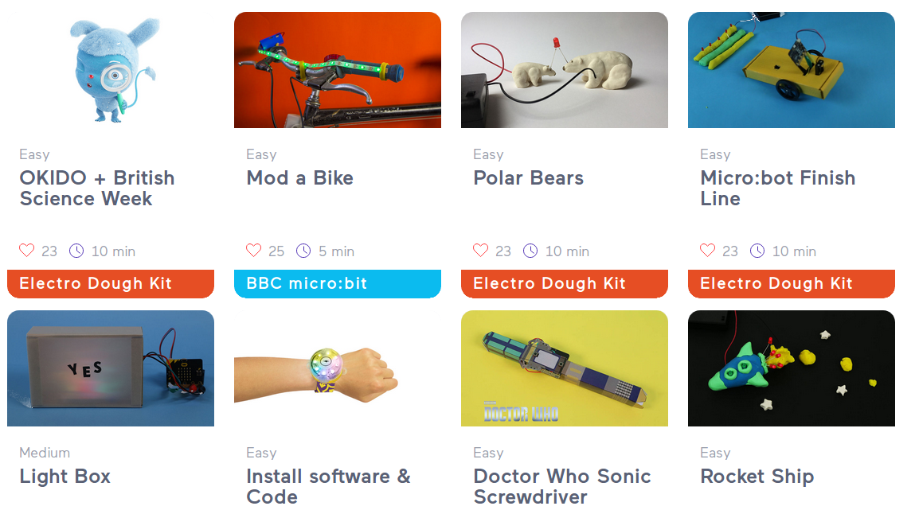
TECH WILL SAVE US
tech will save us

Slide 3
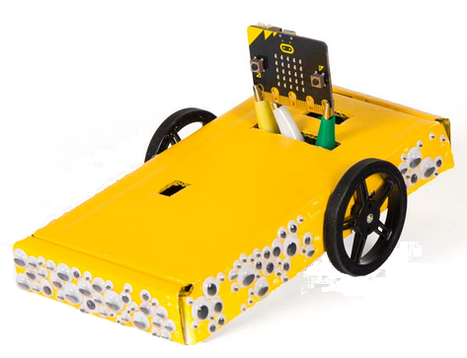
Micro:bot
tech will save us

